Slide 1





FLOW PENGAJUAN SUMBANGAN
1
2
3
4
PENGAJUAN DOKUMEN OLEH KARYAWAN
APPROVAL MANAGER
ANALISA DOKUMEN OLEH HRD
PEMBAYARAN TRANSFER MELALUI PEMBAYARAN GAJI
DITOLAK DENGAN SURAT PEMBERITAHUAN
Kembali ke karyawan
Note : Penjelasan detail silahkan lihat SOP terlampir.

Slide 2

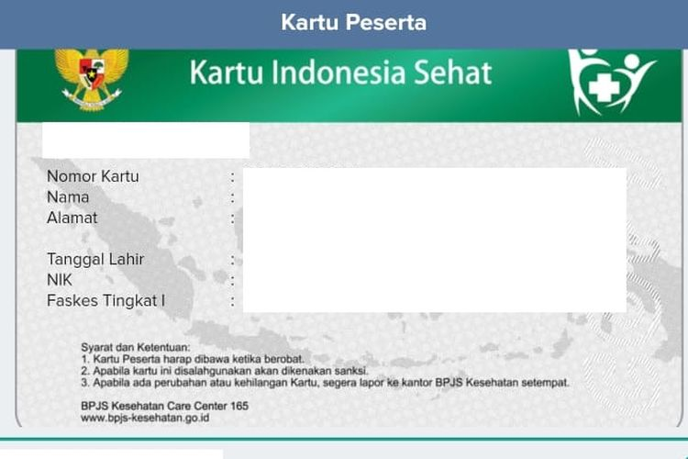






FLOW PENDAFTARAN BPJS KESEHATAN
PROSES PENDAFATARAN MELALUI SISTEM EDABU BPJS KESEHATAN
E-ID BPJS Kesehatan
PENGIRIMAN SOFT FILE E-ID VIA EMAIL KE ADMIN
PENGAJUAN
E-FORM
OLEH KARYAWAN
REKAP LIST PENDAFTARAN OLEH HRD
PROSES PENDAFTARAN MEMAKAI FORM 37 VIA EMAIL BPJS KESEHATAN
FEEDBACK DARI BPJS KESEHATAN
Data Tidak Valid: - KK belum update
- NIK tidak online
- Iuran belum lunas
- dll
Kembali ke karyawan
Note : Penjelasan detail silahkan lihat SOP terlampir.

Slide 3


FLOW PENGAJUAN UPDATE
DATA TERBARU KARYAWAN
1
2
3
4
PENGAJUAN DOKUMEN OLEH KARYAWAN
APPROVAL MANAGER
PR0SES DOKUMEN OLEH HRD
REGISTRASI JAMINAN PEMELIHARAAN KESEHATAN (JPK)
TUNJANGAN KELUARGA
5
DISTRIBUSI KARTU JPK VIA ADMIN KE KARYAWAN
Note : Penjelasan detail silahkan lihat SOP terlampir.

Slide 4


FLOW PENGAJUAN KLAIM
PENGGANTIAN BIAYA PENGOBATAN
1
2
3
4
PENGAJUAN KLAIM OLEH KARYAWAN
LENGKAPI DATA YANG DIBUTUHKAN
PROSES KLAIM OLEH
PIHAK KETIGA
PEMBAYARAN SECARA TRANSFER KE REKENING KARYAWAN
Melalui Aplikasi Pihak Ketiga
Tanggal Berobat
Upload Kuitansi dan dokumen penunjang lainnya
DITOLAK DENGAN SURAT PEMBERITAHUAN
Kembali ke karyawan
Note : Penjelasan detail silahkan lihat SOP terlampir.

